Slide 1
Kahulugan ng Likas Kayang Pag-unlad

Slide 2
Kahulugan ng Likas Kayang Pag-unlad
(Sustainable Development)
Ito ay nangangahulugang pagtugon sa pangangailangan at mithiin ng mga tao sa kasalukuyan nang may pagsasaalang-alang o pag-iisip sa kakayahan ng kalikasan na matugunan rin ang pangangailangan ng susunod na henerasyon.
Nilalayon ng kampanyang ito na magkaroon tayo ng isang kanaisnais na kalagayan ng lipunan sa ngayon at sa darating na panahon.
Nais din nitong maisaayos ang kalagayan ng ating pamumuhay sa kasalukuyan at magkaroon ng sustainability o kakayahang mapanatili ang antas ng pamumuhay para sa hinaharap. Binibigyang-pansin nito ang pagsasanay ng pagtitipid ng ating mga likas na yaman.

Slide 3
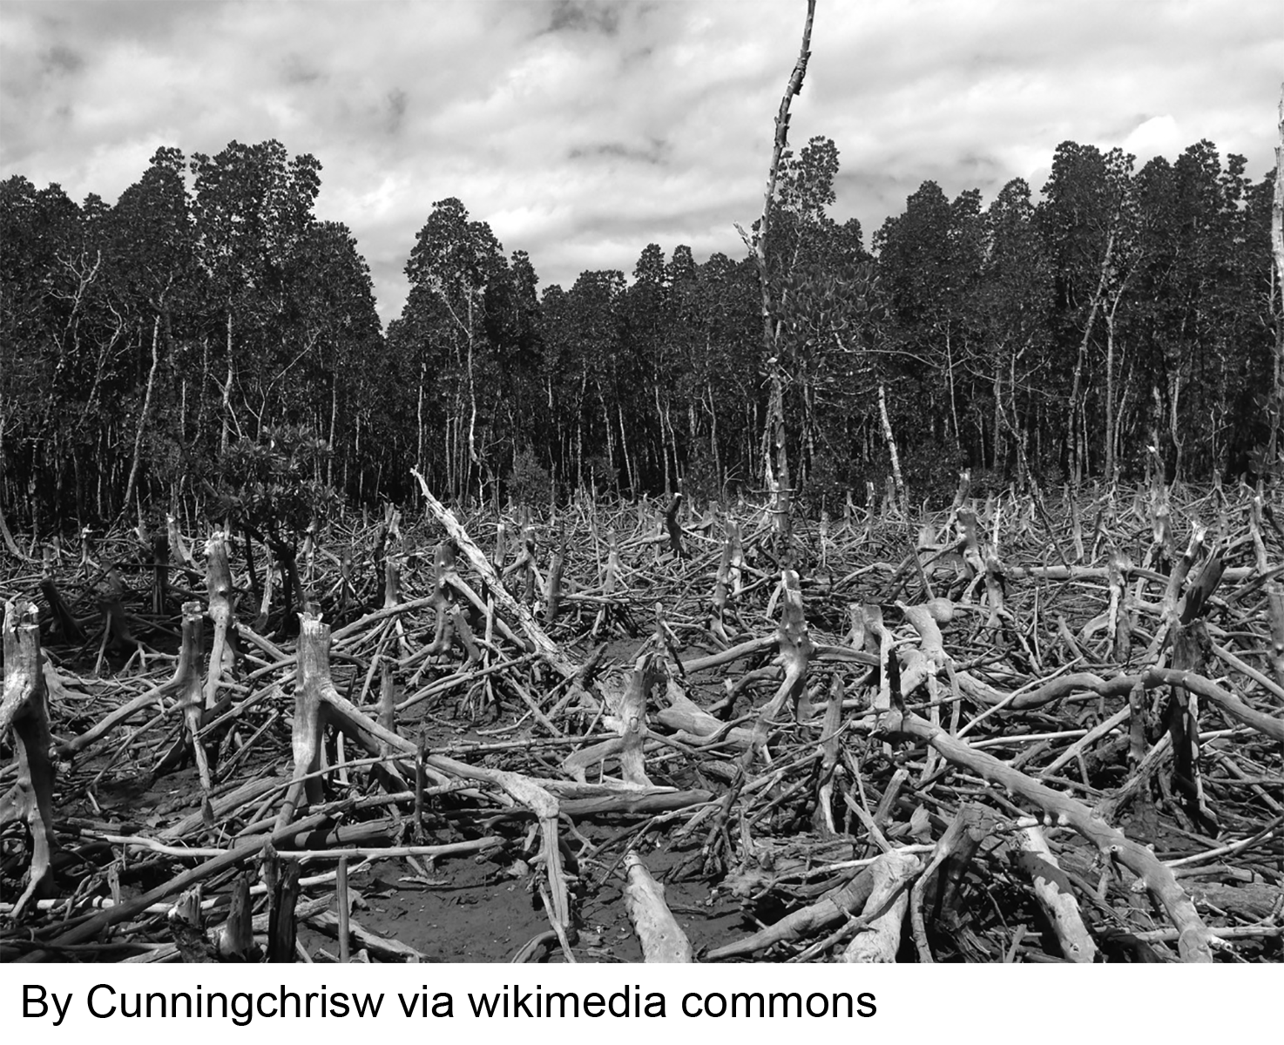
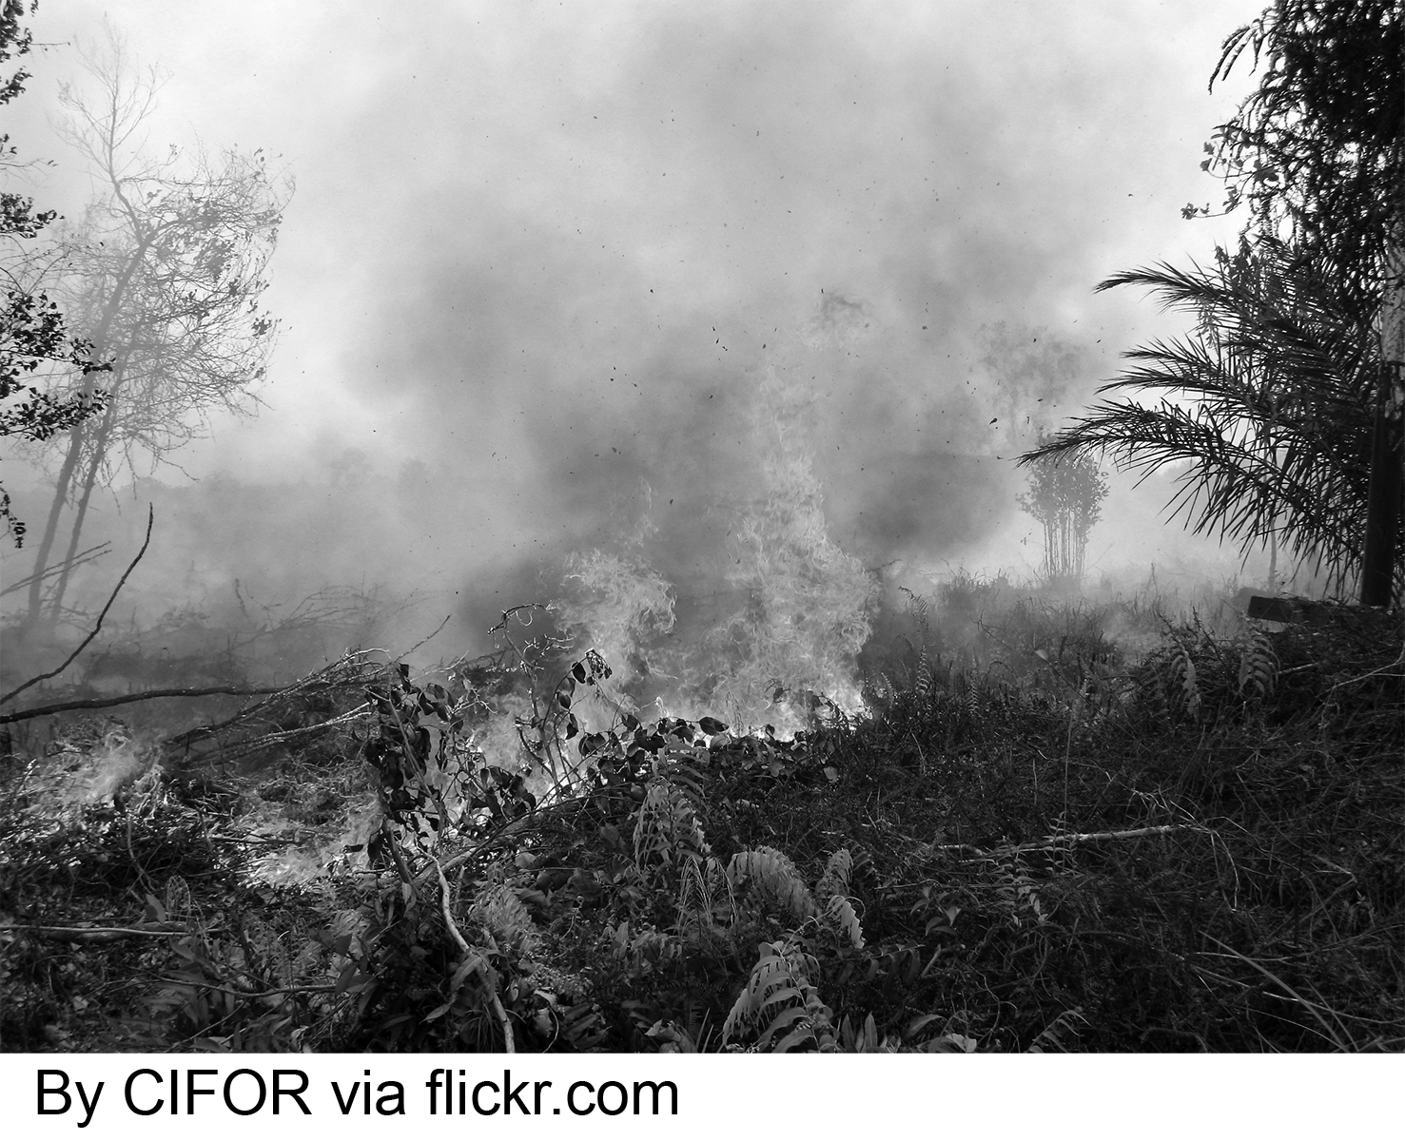
Kahalagahan ng Likas Kayang Pag-unlad
(Sustainable Development)
matugunan at mapaglaanan ang pangangailangan ng mga tao sa ngayon at sa susunod na henerasyon;
magkaroon ng responsableng paggamit ng mga likas na yaman, mabigyang-halaga ang pangangalaga ng mga ito, at maiwasan ang pagkawasak ng kapaligiran;
maisaalang-alang ang kaayusan at kalidad ng buhay ng mga tao, kalikasan, at ekonomiya;
matugunan ang pagsisikap na maisaayos ang kalusugan ng kapaligiran at kalidad ng buhay sa komunidad at bansa; at
makaangkop at makaagapay sa mga hamon ng pangangasiwa sa nararanasang climate change.
Epekto ng Climate Change

Slide 4
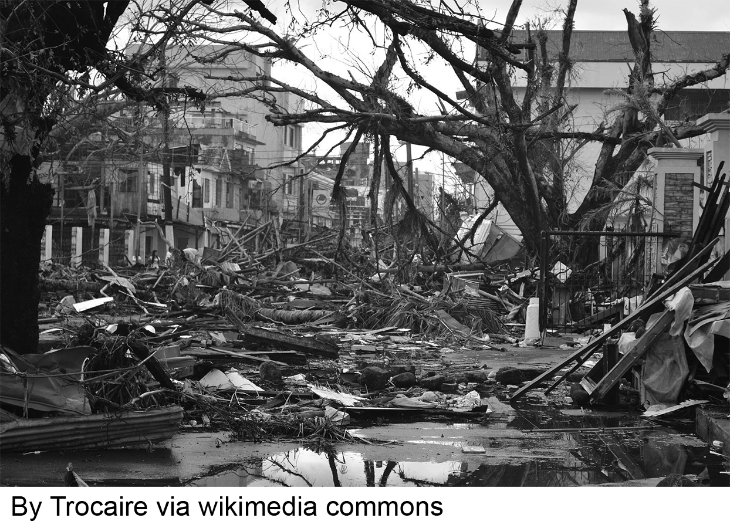
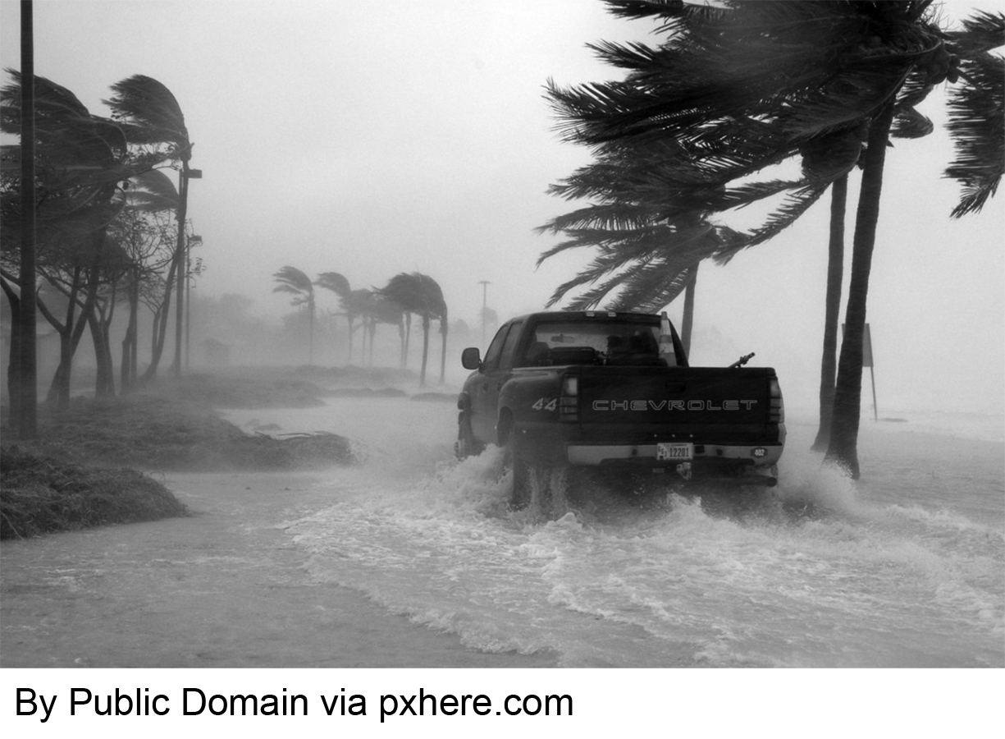
Mga Suliraning Binibigyang-pansin ng Likas Kayang Pag-unlad
(Sustainable Development)
Maaaring maubos ang ating likas na yaman kung hindi natin ito mapangangalagaan at gagamitin nang wasto. Magiging sanhi ito ng mabilis na pagkaubos o tuluyang pagkawala ng pinagkukunan natin ng ating mga pangangailangan.
Napababayaan ang ating kapaligiran tulad ng hindi maayos na sistema ng pagtatapon ng basura at walang humpay na paggamit ng mga nakalalasong kemikal tulad ng mga panlinis na sabon at iba pang gamit sa ating tahanan. Nakasisira din sa ating kapaligiran ang mga gawain na nagdudulot ng polusyon sa lupa at hangin.
Pinsalang naidulot ng bagyo sa bansa

Slide 5
Mga Suliraning Binibigyang-pansin ng Likas Kayang Pag-unlad
(Sustainable Development)
3. Ang pagbaba ng kalidad ng ating kalikasan ay maaaring magkaroon ng epekto sa ating kabuhayan katulad ng pagkagutom at malnutrisyon ng ilang mga bata at matanda. Ang taong malnourished ay hindi nakakukuha ng tamang sustansiya sa kaniyang pagkain kung kaya siya ay payat at madaling kapitan ng sakit. Dahil din sapagkasira ng kalikasan ay lumalala ang epekto ng climate change sa ilang lugar na nagdudulot ng malalakas na bagyo, malubhang pagbaha, pagguho ng lupa, at iba pang kalamidad.
Pinsalang naidulot ng bagyo sa bansa

Slide 6
Mga Suliraning Binibigyang-pansin ng Likas Kayang Pag-unlad
(Sustainable Development)
4. Ang mabilis na urbanisasyon ng mga komunidad at lalawigan ay sa rin sa suliranin na binibigyang-pansin ng likas kayang pagunlad. Ang urbanisasyon ay ang pagtaas ng populasyon o bilang ng mga taong naninirahan sa isang lugar. Ang pagdami ng tao sa isang lugar ay nagdudulot ng mas maraming pangangailangan sa tahanan at likas na yaman. Nagdudulot din ito ng pagliit ng mga lupang magagamit para sa pagtatanim.
Pinsalang naidulot ng bagyo sa bansa

Slide 7
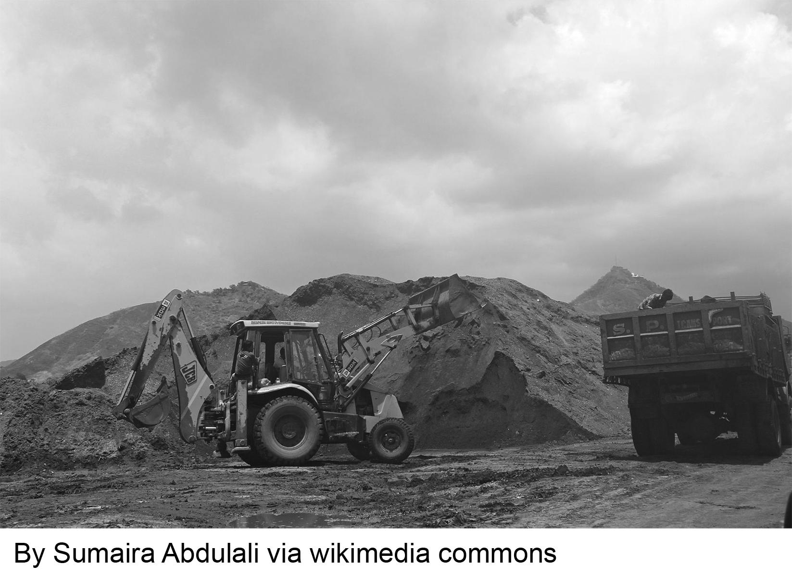
Mga Pangunahing Hamon at Balakid sa Likas Kayang Pag-unlad
1. Maraming negosyo ang hindi ginagawang priyoridad ang pangangalaga sa ating kalikasan. Nakatuon lamang ang karamihan sa mga ito sa pagkakaroon ng malaking kita. Karamihan sa mga ito ay mga kompanyang nagmimina, iligal na nagtotroso, at malalaking sakahan na labis na gumagamit ng mga kemikal sa pagtatanim. Hindi alintana ng mga kompanyang ito na maaaring maubos ang suplay ng mga pinagkukunang yaman at tuluyang masira ang kalikasan.
Malawakang pagmimina

Slide 8
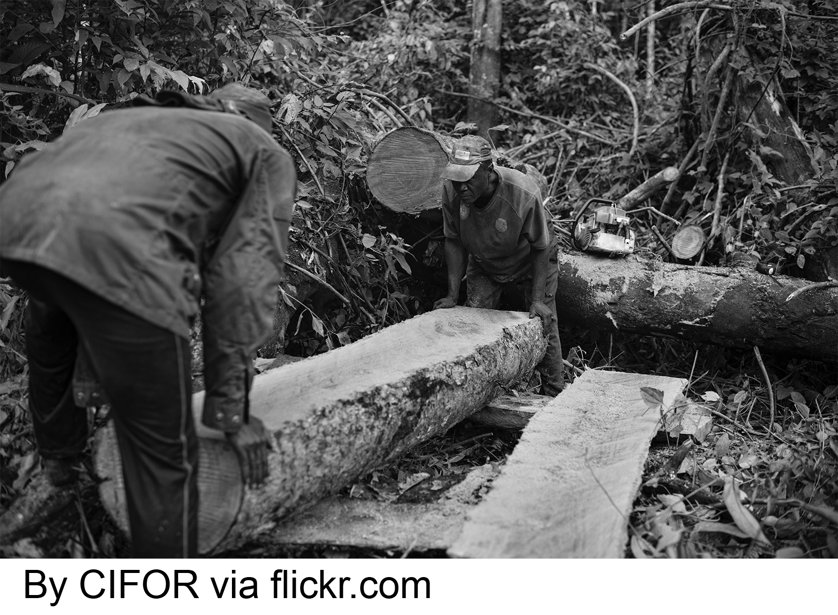
Mga Pangunahing Hamon at Balakid sa Likas Kayang Pag-unlad
2. Mabilis na lumalaki ang populasyon ng mundo. Mas maraming likas na yaman ang kinakailangan upang matugunan nang sapat ang mga pangangailangan ng lahat ng tao. Dahil sa pagkaubos ng mga yamang matatagpuan sa mga kagubatan dahil sa pagtatayo ng mga gusali at mga kabahayan ay patuloy na nababawasan ang mga pinagkukuhanan ng pagkain at lugar na pinaninirahan ng mga hayop.
Malawakang pagtotroso

Slide 9
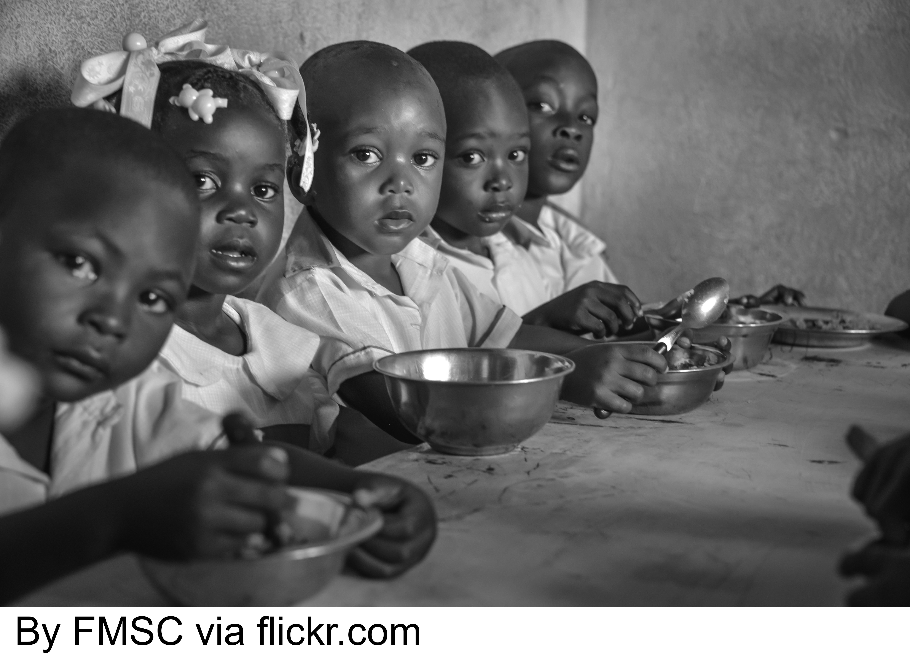
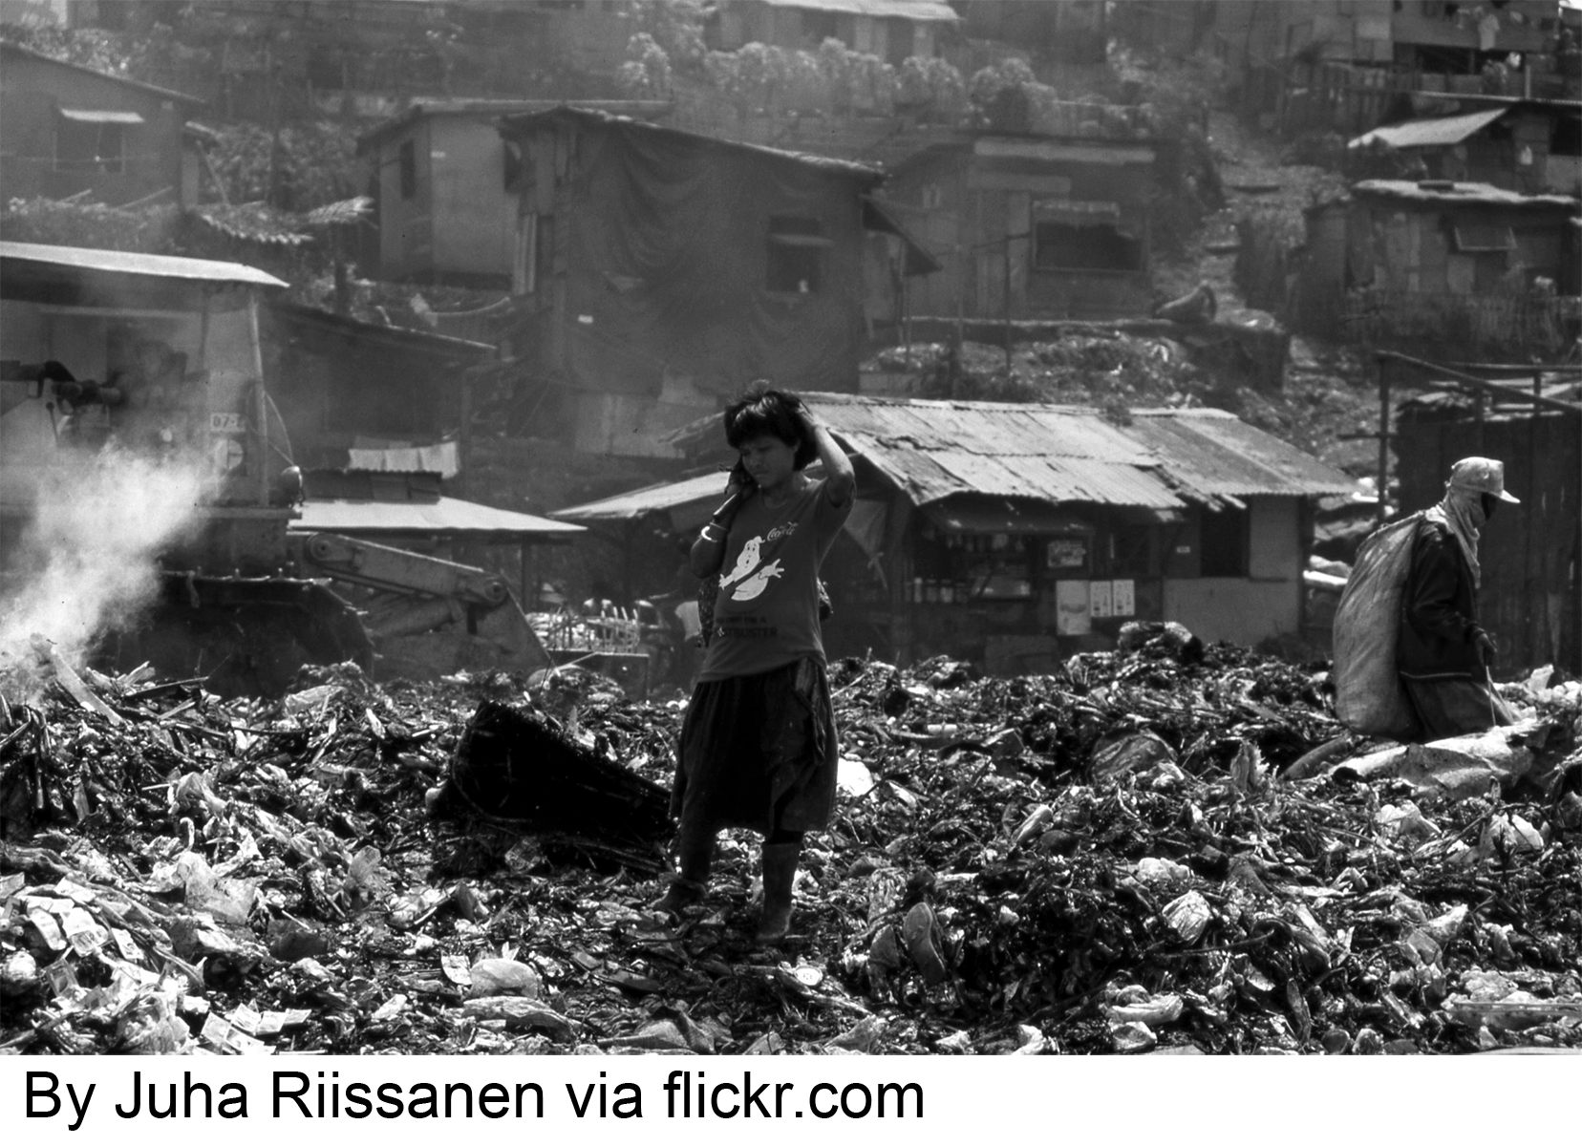
Mga Pangunahing Hamon at Balakid sa Likas Kayang Pag-unlad
3. Ang climate change ay maaaring magdulot ng peligro sa buhay at ari-arian ng mga tao. Kinakailangang mapangalagaan natin ang ating kalikasan upang mabawasan ang mga bantang dulot ng climate change.
4. Balakid din ang mga suliranin kagaya ng kahirapan, pagkagutom, malnutrisyon, pagdami ng basura sa buong mundo, kakulangan sa batas pangkalikasan, at labis na paggamit ng likas na yaman.

Slide 10
Pagsasanay
I. Panuto: Sagutin ang sumusunod na tanong.
1. Ano ang kahulugan ng likas kayang pag-unlad?
2. Bakit mahalagang malaman natin ang konsepto ng likas kayang pag-unlad?

Slide 11
Susi sa Pagwawasto
1. Ang likas kayang pag-unlad ay ang makatwirang paggamit ng likas na yaman nang may pagsasaalangalang sa hinaharap.
2. Mahalaga ang likas kayang pag-unlad upang magkaroon ng responsableng paggamit sa likas na yaman.

